Slide 1
Результаты к 15.10.26
Оптимизация интеграции
Мороз Владислав • СПБГУ • 2026 1

Slide 2
ОЦЕНКА ПРОИЗВОДИТЕЛЬНОСТИ
Коротко о прошлом созвоне
Базовый подход то естьсперва FastCDC, потом по готовым чанкам BLAKE3 (50 запусков)
Совмещенный подход то есть BLAKE3 вычисляется одновременно с вычислением границы чанка (50 запусков)
Метрика | Значение
Cycles | 3 051 102 108
Instructions | 8 182 177 464
Cache-references | 288 975 310
Cache-misses | 22 635 318
Time | 1,4141 +- 0,0266
Метрика | Значение
Cycles | 6 054 251 394
Instructions | 18 497 510 740 (+226%)
Cache-references | 261 685 330
Cache-misses | 11 651 510 (-48,5%)
Time | 1,6608 +- 0,0141 (+17,4%)
- baseline: 1,4141 / 50 ≈ 28 мс за один прогон
- fused: 1,6608 / 50 ≈ 33 мс за один прогон
Мороз Владислав • 2026 • 2

Slide 3
ОЦЕНКА ПРОИЗВОДИТЕЛЬНОСТИ
Что было изменено, основные проблемы
В первой версии Gear-сканер регулярно передавал пройденные данные хешеру небольшими порциями — по 64 байта. Это увеличивало накладные расходы. Затем логику изменил: Gear сначала ищет границу, а BLAKE3 получает данные более крупными участками; хеш завершается точно на границе чанка. Также параметры размеров чанков и порций вынесли для экспериментов, добавили профилирование и автоматическую обработку результатов.
Мороз Владислав • СПБГУ • 2026 3

Slide 4
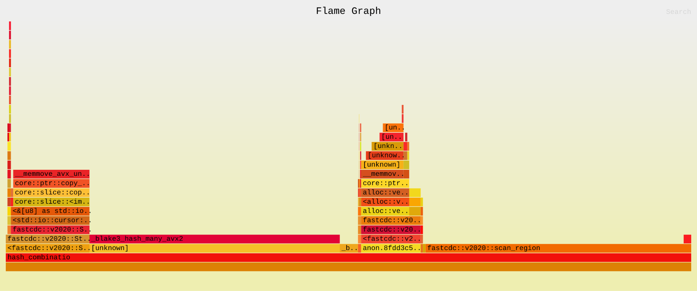
ОЦЕНКА ПРОИЗВОДИТЕЛЬНОСТИ
Flamegraph base
Мороз Владислав • СПБГУ • 2026 5

Slide 5
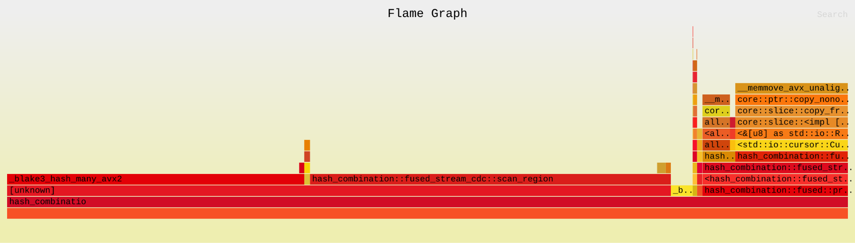
ОЦЕНКА ПРОИЗВОДИТЕЛЬНОСТИ
Flamegraph fused
Мороз Владислав • СПБГУ • 2026 6

Slide 6
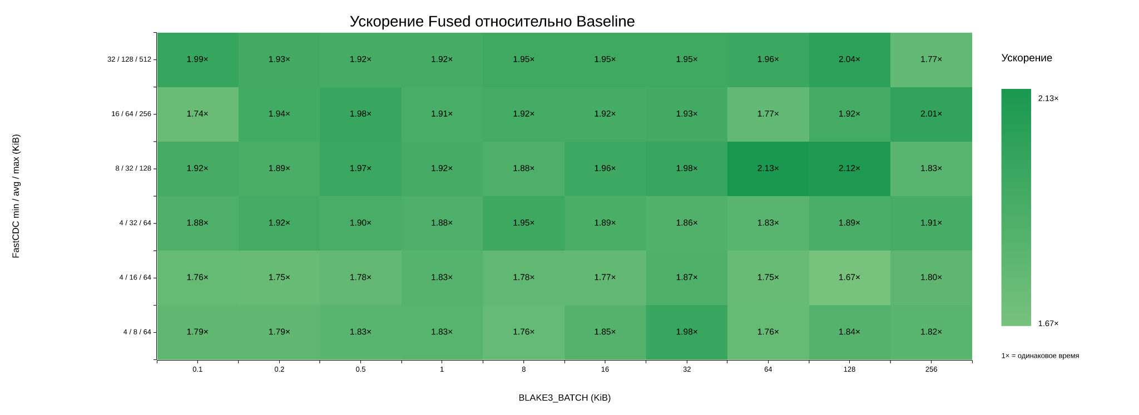
ОПТИМИЗАЦИЯ
Полное сравнение (один прогон)
Мороз Владислав • СПБГУ • 2026 7

Slide 7
ОЦЕНКА ПРОИЗВОДИТЕЛЬНОСТИ
Краткие итоги
BLAKE3 batch | FastCDC min/avg/max | Baseline, медиана | Fused, медиана | Выигрыш, медиана | Диапазон выигрыша
8 KiB | 32/128/512 KiB | 1,508 с | 0,759 с | 1,950× (−48,7% времени) | 1,913–2,007×
1 KiB | 32/128/512 KiB | 1,506 с | 0,785 с | 1,919× (−47,9%) | 1,882–1,939×
8 KiB | 4/32/64 KiB | 1,523 с | 0,795 с | 1,906× (−47,5%) | 1,870–1,954×
128 KiB | 32/128/512 KiB | 1,662 с | 0,798 с | 1,984× (−49,6%) | 1,754–2,084×
Мороз Владислав • СПБГУ • 2026 8

Slide 8
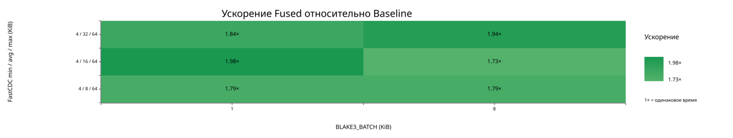
ОЦЕНКА ПРОИЗВОДИТЕЛЬНОСТИ
Fused быстрее во всех 6 конфигурациях: 1,73×–1,98×
FastCDC: средний чанк 8 / 16 / 32 KiB, min/max 4/64 KiB; BLAKE3 batch 1 / 8 KiB.
Тестовое изображение • 50 итераций • perf stat -r 5 • ускорение рассчитано по elapsed time

